Slide 1
Мы создали инклюзивную команду «Солнцепек», в которой объединились ребята из студии «Солнышко» и клуба «Четруша» – они научат сердцем слушать. 3-я часть наших проектов: 1) Детский клуб юных «кулибиных» «Четруша» при Музее истории трактора, сотрудничество с Детским Технопароком «Кванториум» (направление – техническое творчество, популяризация Концерна Тракторные заводы, Музея истории трактора); 2) Патриотическое направление – помощь ветеранам войны и труда; ролики, посвященные Великой Победе.
Руководитель: Людмила Квасникова - организатор акций, приведенных в презентации
(с привлечением и при поддержке Музея истории трактора, АО «Промтрактор», Медиа-центра «Куча мала!», фондов «Доброе дело», «Мы за право на жизнь» (ранее – «Право на жизнь»), им. Ани Чижовой, «Время помогать» и др.) г. Чебоксары, 2016-04.2020 гг., планы на 2020 г.

Slide 2
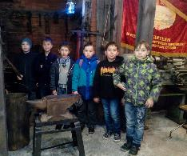
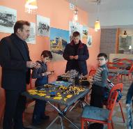
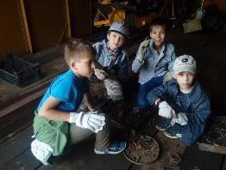
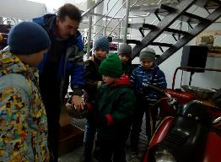
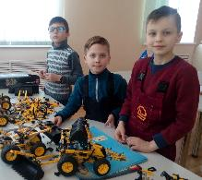
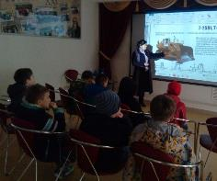
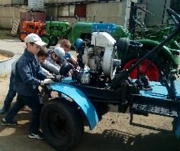
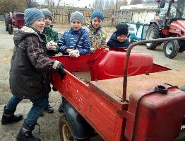
1. Детский клуб "Четруша« (направление – юные кулибины)
Для детей, увлеченных историей машиностроения и тракторостроения, в частности (объединились в клуб «Четруша» (Четра, а Четруша – нежно, с гордостью звучит всегда, Чебоксарский – ЧЕ, конечно, Трактор – означает ТРА.) занимаются по особой программе для школьников, в соответствии с которой регулярно проводятся занятия.

Slide 3
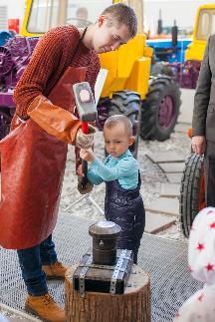
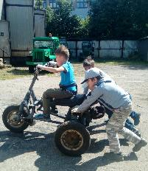
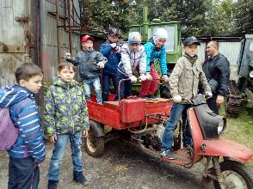
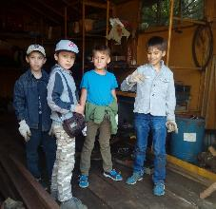
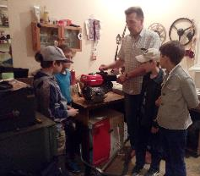
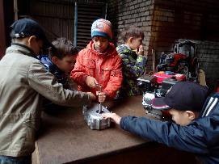
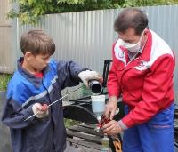
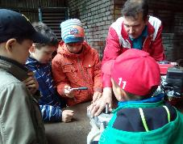
Детский клуб «Четруша». Дети занимаются изучением техники,
сборкой-разборкой тракторов, реставрацией, восстановлением машин.

Slide 4
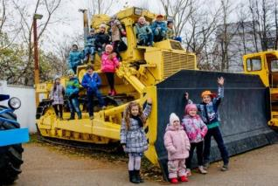
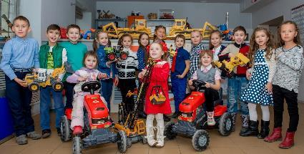
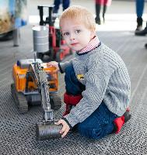
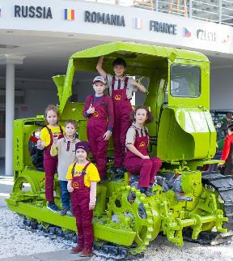
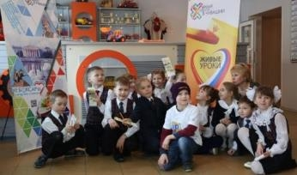
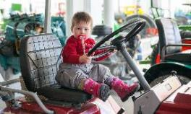
Реализация программы "Живые уроки"
В Музее большая работа уделяется техническому творчеству, профессиональному воспитанию молодых людей. Предусмотрены льготные входные билеты для студентов и школьников, на базе экспозиции реализуется программа «Живые уроки», в которой участвуют Четруши.

Slide 5
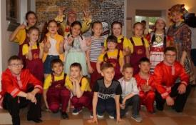
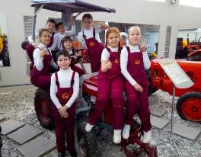
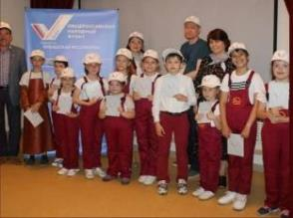
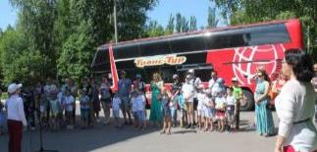
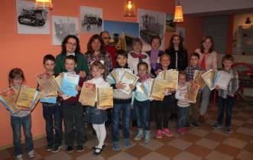
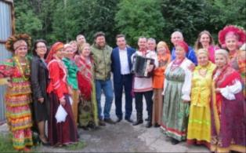
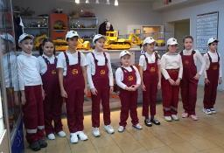
Экскурсии
Представители клуба «Четруша» проводят экскурсии по экспозициям в рамках различны мероприятий, популяризирующих рабочие профессии, предприятия КТЗ – с Общероссийским народным фронтом, для детей из неблагополучных семей и др.

Slide 6
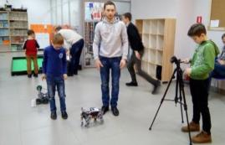
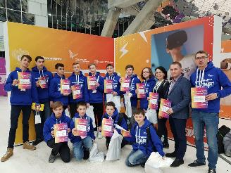
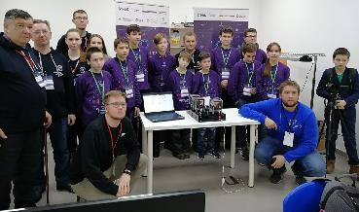
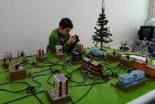
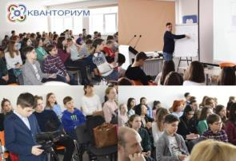
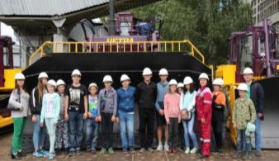
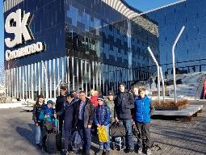
Сотрудничество с Технопарком «Кванториум»
1) Занятия детей с ОВЗ в Кванториуме. 2) Участие в Фестивалях и Олимпиадах от Технопарка. 3) Популяризация рабочие профессии и предприятий КТЗ через совместные мероприятия с Музеем истории трактора и Промтрактором.

Slide 7
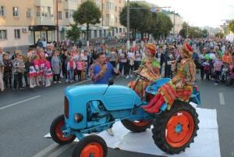
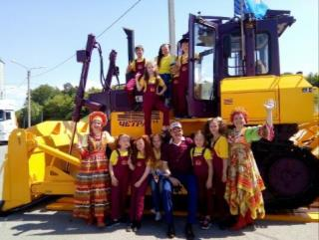
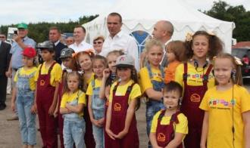
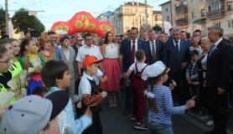
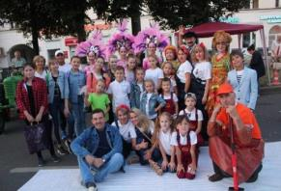
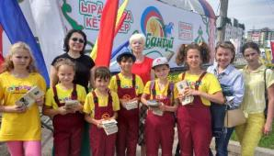
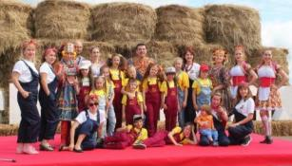
Участие в городских, республиканских мероприятиях от
Концерна «Тракторные заводы»
Представители клуба «Четруша» участвуют в мероприятиях г. Чебоксары, ЧР, за ее пределами с целью популяризации рабочие профессии и предприятий Концерна, ее продукции.

Slide 8
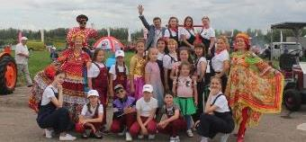
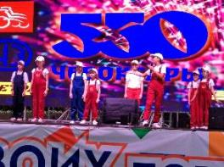
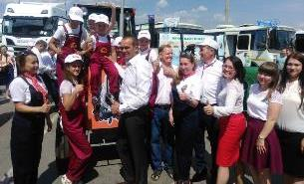
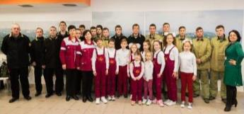
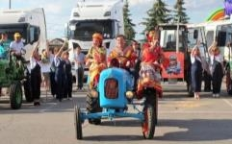
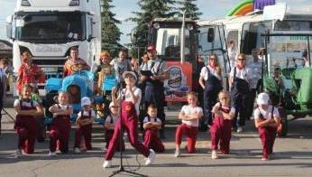
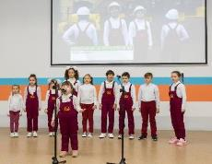
Участие в городских, республиканских мероприятиях от Концерна «Тракторные заводы»
Представители клуба «Четруша» участвуют в мероприятиях г. Чебоксары, ЧР, за ее пределами с целью популяризации рабочие профессии и предприятий Концерна, ее продукции.

Slide 9
Участие в мероприятиях Промтрактора
и Музея истории трактора
Представители клуба «Четруша» участвуют в мероприятиях Промтрактора, Музея истории трактора с целью популяризации рабочие профессии и предприятий тяжелого машиностроения

Slide 10
Участие в мероприятиях Промтрактора
и Музея истории трактора
Представители клуба «Четруша» участвуют в мероприятиях Промтрактора, Музея истории трактора с целью популяризации рабочие профессии и предприятий тяжелого машиностроения

Slide 11
Детский клуб "Четруша« (направление – юные кулибины)
План на 1 пол. 2020г.
№ | Мероприятие | Место прове-дения | Кол-во -охвачено акцией | Задействован-ные человеческие ресурсы | Программа | Помощь | Источник средств | Дата проведе-ния
1 | Занятия в различных квантумах детей с ОВЗ совместно с Четрушами | Техно-парк «Кванториум» | 20 детей и сопровождающие | 1 организатор от «Промтрактор, дети из клуба «Четруша» | 1) Хайтек 2) Энерджи-квантум; 3) Биоквантум; 4) Компьютерная графика; 5) Робототехника | Помощь – Профком АО «Промтрактор» в рамках программы «Город мечты». |  | 2019 – 02.2020 (биокван-тум) и ежемесяч-но в рамках кванто-субботы
2 |  |  |  |  |  | ПАО «Промтрактор» – в рамках «Недели без турникета» и др.
3 |  |  |  |  |  | Клуб Четруша – съемка мероприятий Кванториума
4 | Кружок кулибиных/ робототехники (примени-тельно к трак-торостроению) | Музей истории тракто-ра | дети сотрудни-ков КТЗ | 1 сотрудник «Промтрактор, директор Музея, дети из клуба «Четруша» | Программа для направления «робототех-ника» | Комплек-ты для робототех-ники | Потребность в помощи (10 комплектов наборов для робототехники) | Еженедельные занятия по выходным

Slide 12
Участие в мероприятиях с Национальной Телерадиокомпанией Чувашии
Представители клуба «Четруша» - инициаторы и организаторы съемок на НацТВ и Таван Радио с целью популяризации Концерна «Тракторные заводы»

Slide 13
Участие в мероприятиях Промтрактора и Музея истории трактора
План на 1 пол. 2020г.
№ | Акция | Место проведения | Кол-во нуждающихся (охвачено акцией) | Задействованные человеческие ресурсы | Программа | Подарки | Источник средств | Дата проведе-ния
1 | Благотворитель-ная новогодняя акция для детей из реабилитацион-ного центра | Музей истории трактора | 10-20 детей с ОВЗ | 4 сотруд-ника «Промтра-ктор», дети из клуба «Четруша» 4 сотруд-ника «Промтра-ктор», дети из клуба «Четруша», 6 тракто-ристок | 1) Встреча с Дедом Морозом, Снегурочкой, др. персонажами; 2) Квест по экспозициям; 3) Квиз детский (интеллектуальная игра) | 10-20 сувениров | Музей истории трактора | 05.2020
2 | Познавательные экскурсии с деть-ми из неблаго-получных семей |  | по 35 детей из неблагоп-олучных семей |  | 1) Квест по экспозициям; 2) Ретро-шоу | по 35 сувениров | ОНФ | 05.2020
3 |  |  |  |  |  |  | Музей истории трактора | 06.2020
 |  |  |  |  | 1) Экскурсии по экспозициям; 2) Застолье |  | ОНФ | 06.2020
4 | Др. мероприятия с Общероссийским народным фронтом (ОНФ)

Slide 14
2. Патриотическое направление.
Помощь ветеранам войны и труда; ролики, посвященные Великой Победе.
В честь празднования годовщины Победы в Великой Отечественной войне мы снимаем патриотические ролики. В 2017 г. – ролик на песню «От Героев былых времен» (победитель конкурсов, транслировался на НацТВ), в 2018 г. – на песню «Журавли» (о детях-героях – совместно с «солнечными» детьми). В 2019 г. - 2 ролика о вкладе Чувашии в Великую Победу. В 2020 г. – о ветеранах Промтрактора и Агрегатного завода.

Slide 15
Реализованные в 2017, 2018, 2019 гг.:

Slide 16
Поддержка ветеранов войны и труда.
Празднование 75-тилетия Великой Победы.
Отчет за 01-04.2020
№ | Акция | Место прове-дения | Кол-во нуждающихся (охвачено акцией) | Программа | Подар-ки | Источник средств | Дата проведения. Подтвержде-ние
1 | Организована съемка сюжета для НацТВ о коллекции моделей военной техники | Музей исто-рии тракто-ра | Дети вовлечены в создание сюжета и изучение моделей техники | Экскурс в историю военной техники, Сценарий сюжета | - | Совместно с фондом «Мы – за право на жизнь». Из собственных ресурсов на костюмы военные – для детей | 11.02.2020 Сюжет по адресу: https://vk.com/video-119830264_456239020
2 | Организовано участие детей в открытии выставки |  | Ветераны, кадеты | Экскурсия, ро-лики о Победе, |  |  | 14.02.2020 Пресс-релиз
3 | Акция в поддержку ветеранов войны и труда, приуроченная ко Дню защитника Отечества |  | Ветераны – 18 чел. | Песни, стихи, постановки о войне | Угоще-ния, цветы |  | 20.02.2020 Пресс-релиз
4 | Подготовка совместных творческих номеров ветеранов и участников клуба Четруша, Солнышко |  | Ветераны – 3 чел. и Четруши, Солнышки – 10 детей | Песни о ВОВ, Победе | - |  | 20-29.02. 2020

Slide 17
Реализовано_ Ветераны:

Slide 18
Реализовано_ Подготовка к празднованию 75-тилетия Победы в Великой Отечественной Войне

Slide 19
Помощь ветеранам войны и труда. Ролики, посвященные Великой Победе.
План на 1 пол. 2020г.
№ | Акция | Место проведения | Кол-во нуждающихся (охваче-но акцией) | Задействованные человеческие ресурсы | Програм-ма | Подарки | Источник средств | Дата проведе-ния
1 | Акция в поддержку ветеранов войны и труда и индивидуальная помощь* | Каршлыхский интернат для ветеранов войны и труда | Около 25 чел. | 5 сотрудников «Промтрактор», Со-вет Молодежи, дети из клуба «Четруша» | Песни, стихи, постанов-ки о войне | Подарки, угощения | Собственные средства | 05.2020
2 |  | Нуждающиеся ветераны | Кол-во от совета ветеранов | Сотрудники Концерна |  |  |  | 05.2020
3 | Съемка патриотических роликов ко Дню Великой Победы | Парк Победы и др. места республики |  | 5 сотрудников «Промтрактор», дети из клуба «Четруша» | Съемка ролика с НацТВ | Подарки, угощения
 |  |  |  |  |  |  |  | 04.2020 Ролик монтируется
4 | Акция в поддержку ветеранов войны и труда - индивидуальная помощь* | Нуждающиеся ветераны, семьи погибших в разных войнах | Кол-во от совета ветеранов | Сотрудники Концерна | Песни, стихи, постанов-ки о войне | Подарки, угощения |  | 06.2020

